Slide 1

Matriz

Slide 2
Considere los siguientes datos
1.- diseñar una matriz[][] para almacenar los vehículos, seconsidera una tasa de evnta del 10% . Se pide: diseñar un modelo dinámico que permita:
2.- mostrar promedio de ventas por ciudad
3.- mostrar promedio de ventas por marca
vehiculos/ciudades | Lima | Ica | Tacna | Tumbes | prom
vw | 120 | 111 | 32 | 37
volvo | 110 | 22 | 134 | 118
toyota | 78 | 141 | 115 | 109
datsun | 59 | 81 | 106 | 123

Slide 3

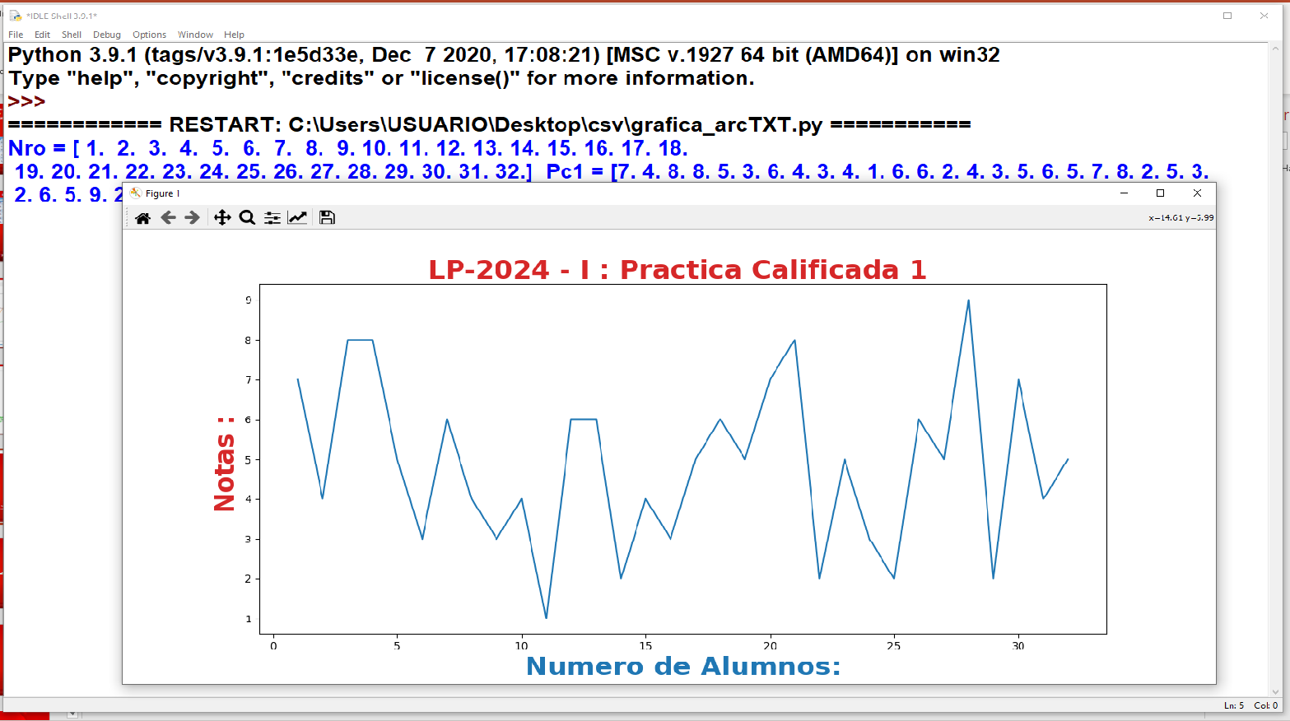
Observación:
Los resultados de
pc1, tienen un comportamiento inestable(ver grafica)
Lo recomendable :
Deben ser de comportamiento:
* Creciente o
* Estable
El docente

Slide 4
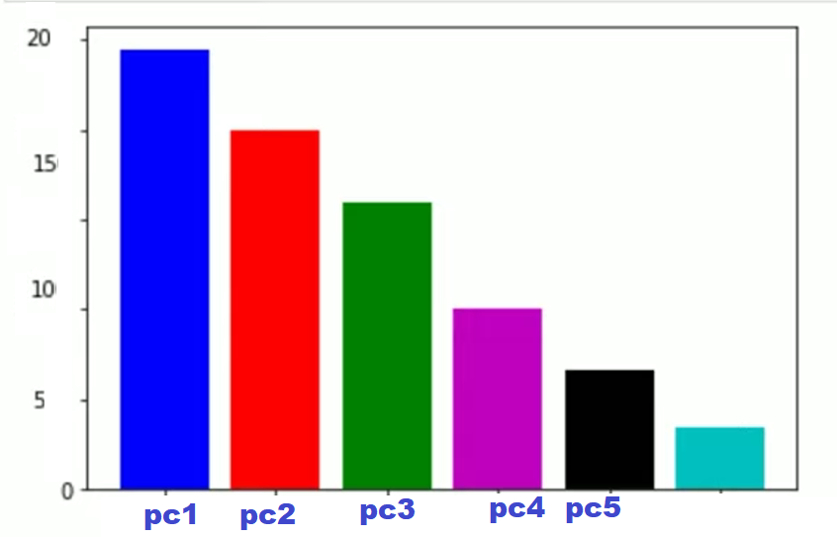

Slide 5
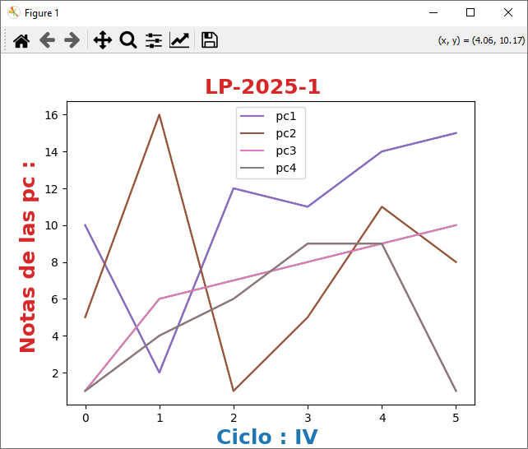

Slide 6
Matplotlib
Matplotlib es una librería de Python especializada en la creación de gráficos en dos dimensiones.
Instalación de la biblioteca matplotlib
En cmd de Windows , editar el siguiente comando
Pip install matplotlib
import matplotlib
import matplotlib.pyplot as plt
import numpy as np
instrs

Slide 7
Se siguieren los siguientes pasos:
1.-Defina el eje x y los valores correspondientes del eje y como listas.
2.- Tracélos en el grafico usando la función .plot().
Pyplot es un módulo Matplotlib que dispone varias funciones para añadir elementos :líneas, imágenes o textos a los ejes de un gráfico.
3.- Asigne un nombre al eje x y al eje y usando las funciones .xlabel() , .ylabel().
4.- Asignar un titulo al grafico usando la función .title().
5.- usamos la función .show() La cual permite ver el el grafico.

Slide 8
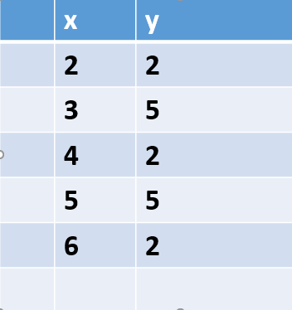
Ejemplo.- se tiene información en la siguiente tabla, diseñar un programa que permita graficar tales datos
solucion

Slide 9
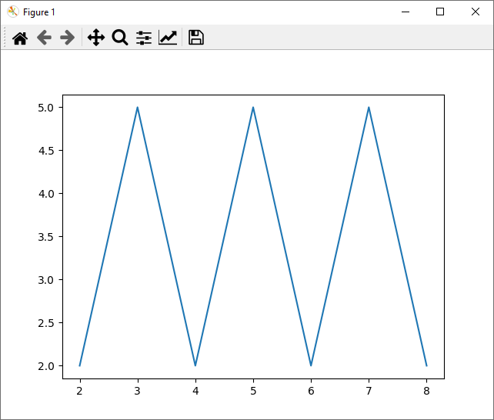

Slide 10
import matplotlib.pyplot as plt
dias=[2,3,4,5,6,7,8]
toyota=[2,5,2,5,2,5,2]
plt.xlabel("Intervalo de Simulacion: dias",fontsize=16)
plt.ylabel("cantidad de autos ",fontsize=16)
plt.plot(dias,toyota)
plt.show()

Slide 11
Ejemplo 2.- se dispone de 4 tablas con información de autos . diseñar un programa que permita conocer el comportamiento del sistema de ventyA para 6 años. Por cada grafica darle leyenda
pc1 pc2s pc3 pc4
dias | toyota
0 | 10
1 | 20
2 | 12
3 | 16
4 | 14
5 | 15
dias | vw
0 | 5
1 | 16
2 | 1
3 | 5
4 | 17
5 | 18
dias | datsun
0 | 1
1 | 6
2 | 7
3 | 8
4 | 9
5 | 10
aias | volvo
0 | 1
1 | 4
2 | 6
3 | 9
4 | 9
5 | 1
toyota= [10,20,12,16,14,15] vw= [5,16,1,5,17,18] Datsun=[1,6,7,8,9,10] volvo =[1,4,6,8,9,1]
Uso librería matplotlib para python
plt.plot(toyota) plt.plot(vw)……………….

Slide 12
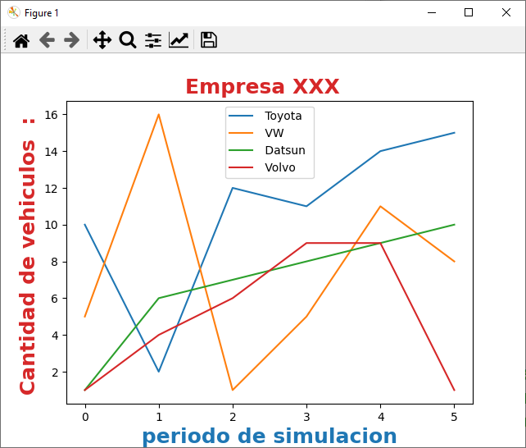

Slide 13
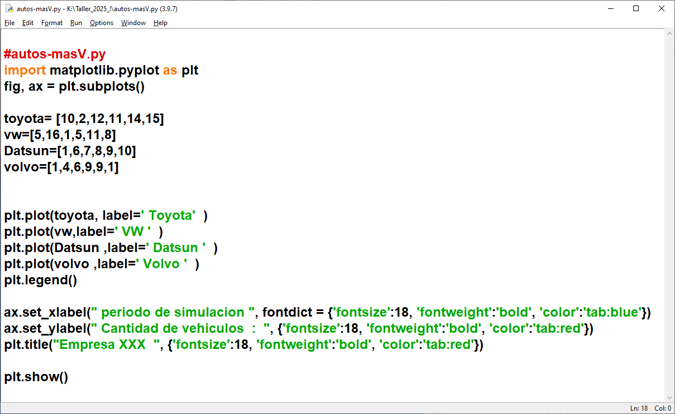

Slide 14
#autos-masV.py
import matplotlib.pyplot as plt
fig, ax = plt.subplots()
toyota= [10,2,12,11,14,15]
vw=[5,16,1,5,11,8]
Datsun=[1,6,7,8,9,10]
volvo=[1,4,6,9,9,1]
plt.plot(toyota, label=' Toyota' )
plt.plot(vw,label=' VW ' )
plt.plot(Datsun ,label=' Datsun ' )
plt.plot(volvo ,label=' Volvo ' )
plt.legend()
ax.set_xlabel(" periodo de simulacion ", fontdict = {'fontsize':18, 'fontweight':'bold', 'color':'tab:blue'})
ax.set_ylabel(" Cantidad de vehiculos : ", {'fontsize':18, 'fontweight':'bold', 'color':'tab:red'})
plt.title("Empresa XXX ", {'fontsize':18, 'fontweight':'bold', 'color':'tab:red'})
plt.show()

Slide 15
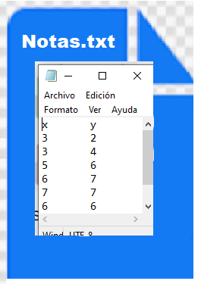
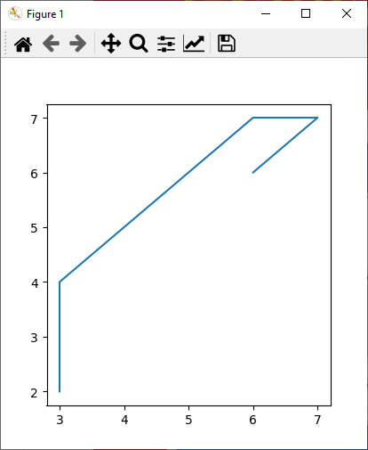

Graficar un Archivo de Texto

Slide 16
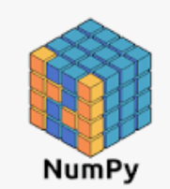

Ejemplo.- se dispone de un archivo de texto “notas.txt” con nota de la pc1, mostrr su comportamiento en forma grafica

Slide 17
Ejemplo.- se dispone de un archivo de texto “notas.txt” con nota de la pc1, mostrr su comportamiento en forma grafica

Slide 18
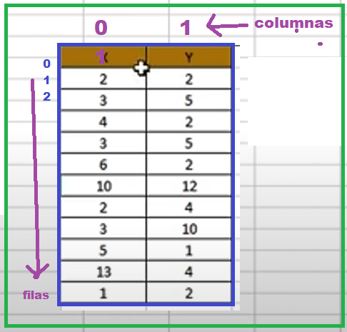
usecols=[0,1]],
skiprows=1

Slide 19
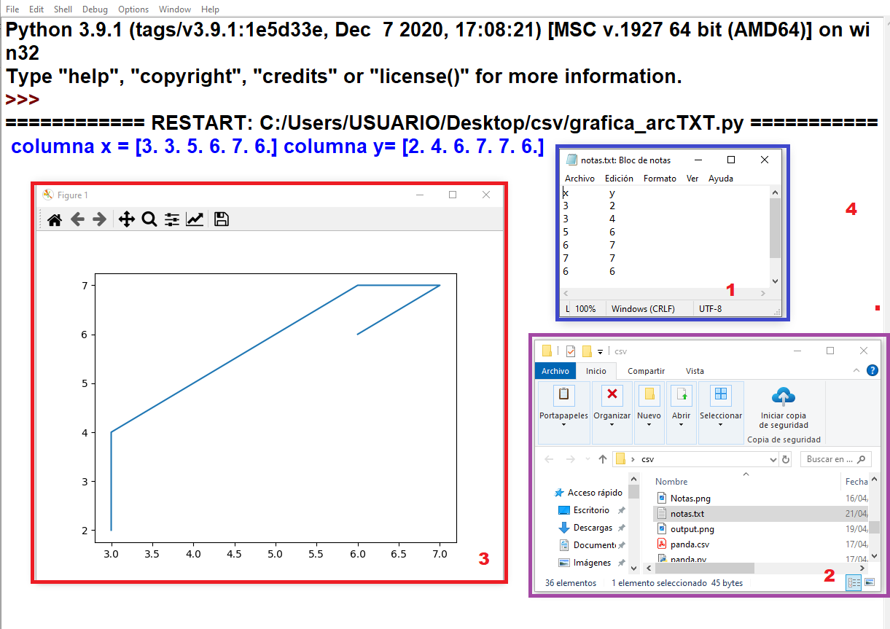

Slide 20
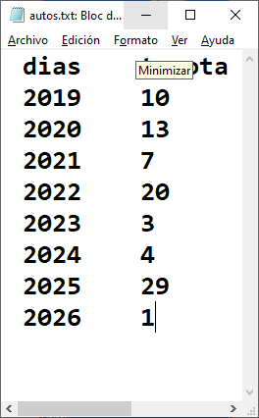
Aplicacion.-
se tine un archivo autos.txt con ifnrmacion de ventas diarias de una marca de vehiculo toyota,Dieñar un diagrana de forrester para conocer el comportamiento de ventas des pues de 6 dias

Slide 21
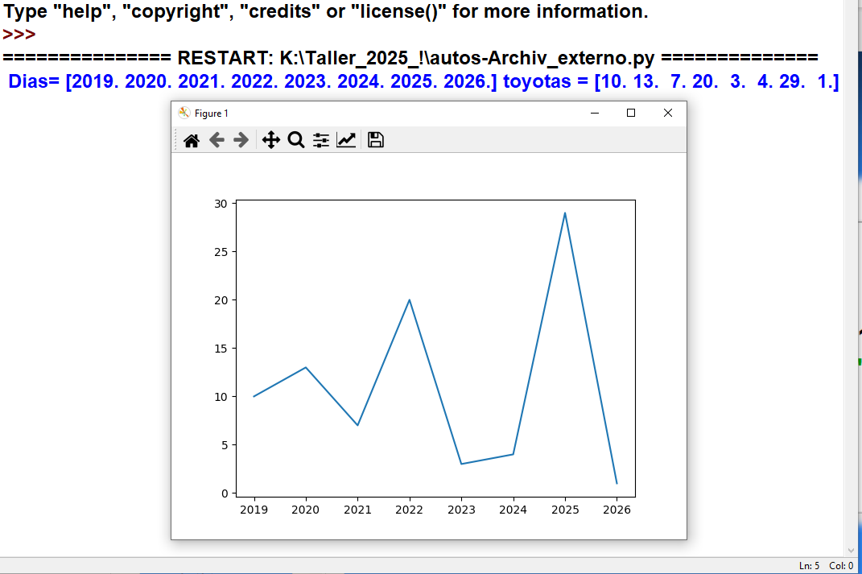
El sistema ventas es muy inestable

Slide 22
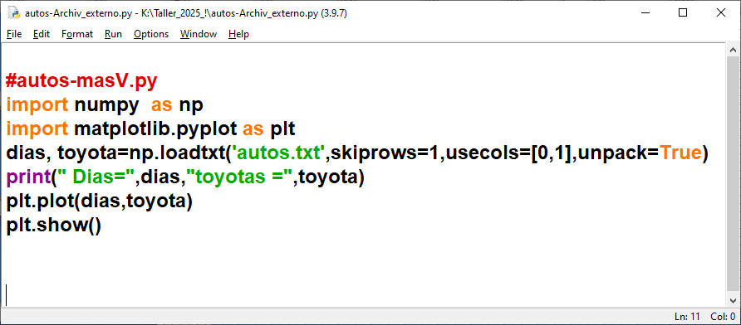
Iniciar en 2 columnas
línea 1
Archivo

Slide 23
#autos-masV.py
import numpy as np
import matplotlib.pyplot as plt
dias, toyota=np.loadtxt('autos.txt',skiprows=1,usecols=[0,1],unpack=True)
print(" Dias=",dias,"toyotas =",toyota)
plt.plot(dias,toyota)
plt.show()

Slide 24
mport matplotlib.pyplot as plt
import pandas as pd
data = pd.read_csv("Student.csv")
display(data)
st_name = data["ST_Name"]
marks = data["Marks"]
x = list(st_name)
y = list(marks)
plt.bar(x, y, color="g", width=0.5, label="Marks")
plt.xlabel("Names")
plt.ylabel("Marks")
plt.title("Marks of different students")
plt.legend()

Slide 25
https://www.youtube.com/watch?v=1qGQ3FTfAFw
https://www.youtube.com/watch?v=JHwKAgCZtg0

Slide 27
Integración de las Tics
Exportar datos de Stella a Excel
Y abrir archivo para graficar(evolucion)
En este tema, se integra herramientas, tales como stella, Excel, Python , librerías, matplotlib,panda, numpy etc. Para poder obtener una buena precisión del comportamiento del sistema

Slide 28
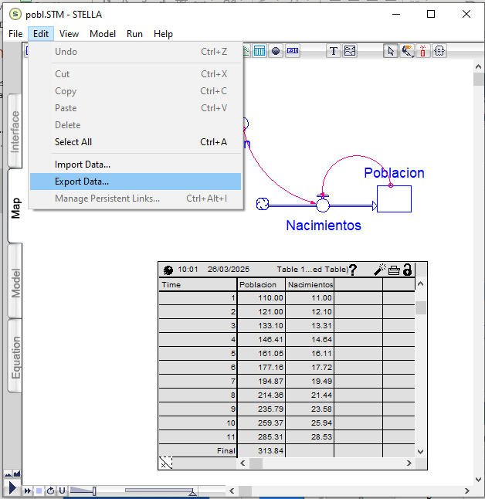
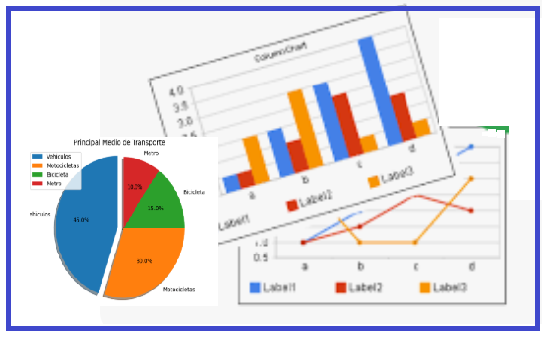
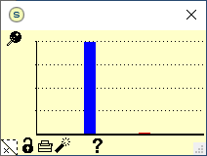
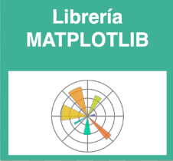
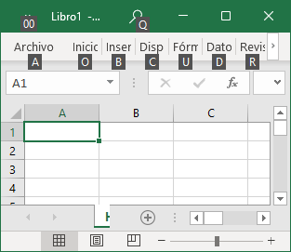
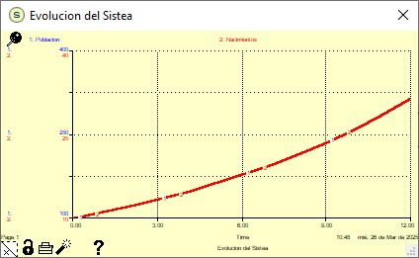

1.- Modelo dinamico
5.- Evolución del Sistema
datos
simulados
2.- Archivo en excel
3.- python
4.-

Slide 29
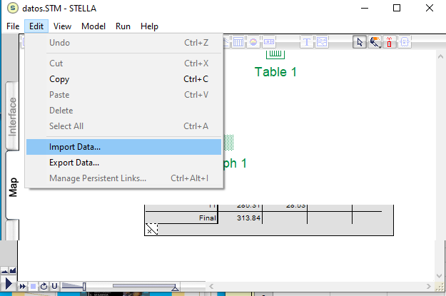
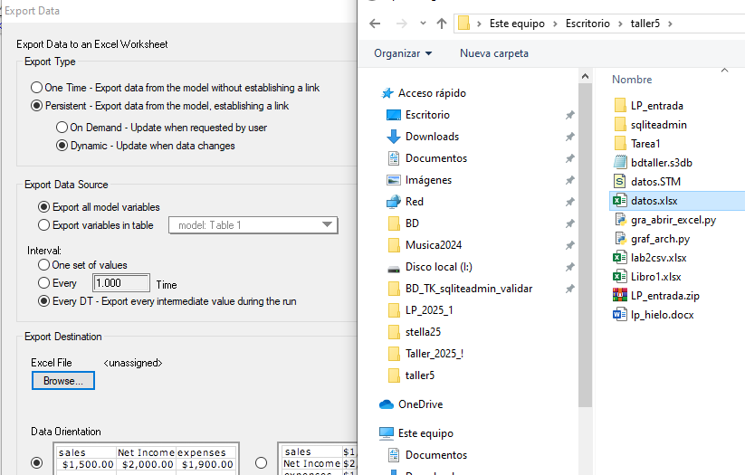
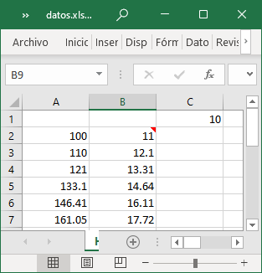
1.- Crear en un archivo en Excel: “datos.xls” 2.- en stella, use opción Edit– Exportar
3.- use opción Browse para relacionar Excel- stella, hacer clik
Este archivo servirá para conocer la evolución del sistema en forma grafica

Slide 30
dias, toyota=np.loadtxt('datos.csv',skiprows=1,usecols=[0,1],unpack=True)
#autos-masV.py
import numpy as np
import matplotlib.pyplot as plt
dias, toyota=np.loadtxt('autos.txt',skiprows=1,usecols=[0,1],unpack=True)
print(" Dias=",dias,"toyotas =",toyota)
plt.plot(dias,toyota)
plt.show()

Slide 32

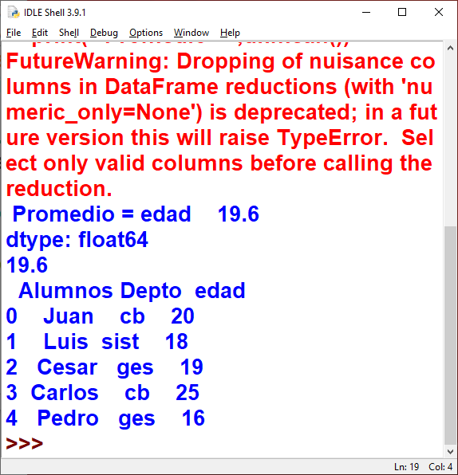
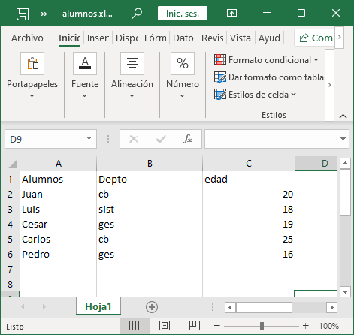
Usar panda

Slide 33
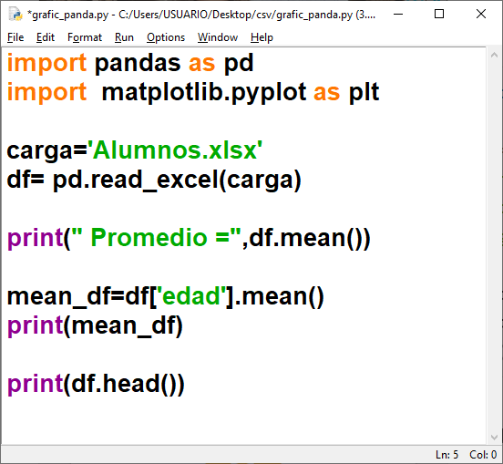

Slide 34
Cargar Archivo
import matplotlib.pyplot as plt
import numpy as np
datos=np.loadtxt('notas.txt')
print(datos)

Slide 35
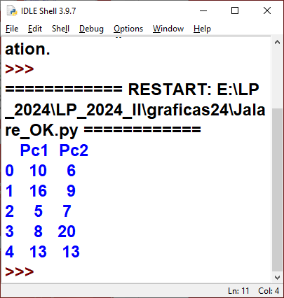
import matplotlib.pyplot as plt
import numpy as np
import pandas as pd
datos='jalar.xlsx'
df=pd.read_excel(datos)
print(df.head())
"""
campos=df[["pc1","pc2"]]
print(campos)
"""
#ax=datos.plot.bar(x="pc1",y="pc2",rot=0)
plt.show()

